Slide 1
Sistema de Reservas
Para un hotel
Integrantes:
Paredes Solorzano, Adan Smith
Colque, Julieta Milagros
Gramajo, Cristian Ismael
Muñoz Quiroga, David Ignacio
Flores, Jorgelina

Slide 2
01
ObjetivoS y alcance del sistema
¿QUÉ HACE NUESTRO SISTEMA?
Notes:
Nuestro sistema, gestiona las reservas de las habitaciones realizada por el cliente

Slide 3
Objetivos y alcance
01
02
check-in
reserva de Habitaciones
Asentar el ingreso a la habitación y registrar los acompañantes del titular
Crear la reserva de una habitación y registrar al titular, entre otros datos
03
Reserva de amenities
04
Compra de productos
El titular y/o los acompañantes pueden solicitar el uso de la piscina y/o gimnasio
Desde la habitación se pueden realizar compras en el bar o cafetería del hotel
Notes:
Para poner en funcionamiento al sistema deberá realizar las siguientes operaciones (contar como un cuentito, desde que realiza la reserva hasta que se opera el checkout)

Slide 4
Objetivos y alcance
05
Check-out y facturacion
Asentar la salida de los huéspedes de la habitación y calcular el importe total a pagar

Slide 5
Elementos principales del sistema
02
Habitacion
Reserva habitacion
Reserva amenity
Disponibilidad
Vinculada con:
la habitación misma,
los clientes
y sus consumos
Incluidos en la reserva de habitación y pagos
Uso maximo: 1 hora
compra
CLIENTE
Productos asociados a las habitaciones por parte de los clientes
Pueder ser titular o acompañante
Notes:
Jorgelina Para que estos objetivos sean cumplidos
Habitacion: una habitación debe proporcionar su disponibilidad, que pueden ser: reservada, ocupada o libre… Esto se calcula de acuerdo a un periodo de tiempo
Reserva Habitacion: es la
Amenity: el cliente puede realizar la reserva de un amenity con el número de habitación
Compra: son los consumos realizados en el hotel por número de habitación
Cliente: puede ser titular o acompañantes
Sistema: Gestiona todas las operaciones, siendo la más importante Reserva de habitación.

Slide 6
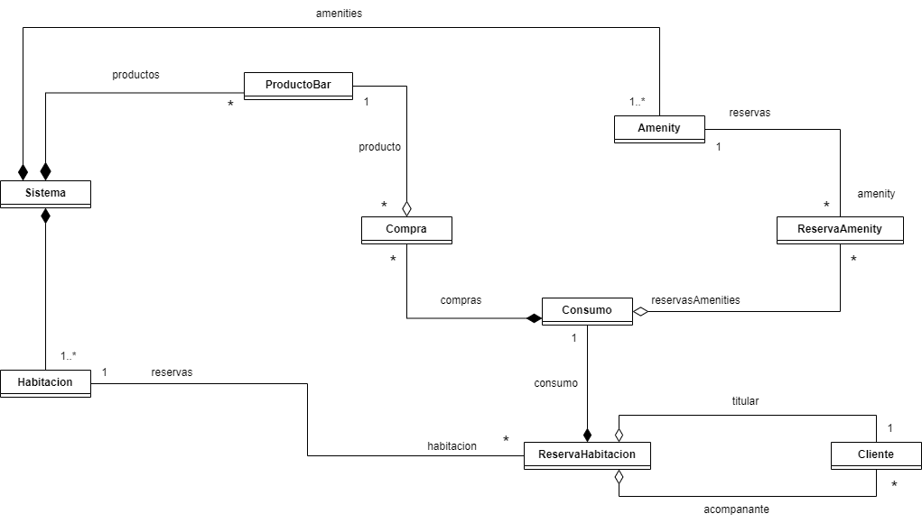
03
Notes:
Jorgelina Este diagrama describe cómo se establecieron las relaciones entre clases

Slide 7
03
Consideraciones de diseño y clases
Notes:
Jorgelina
Y Durante el desarrollo tomamos en cuenta varias consideraciones para el desarrollo del diseño

Slide 8
Cliente
En una reserva de habitación:
un cliente es acompañante,
pero en otra reserva de habitación este cliente puede ser titular.
El cliente NO tiene acceso al número de reserva, sólo puede operar con el número de habitación.
Notes:
Jorgelina
En un diseño inicial se planteó una generalización en donde las subclases Titular y Acompañante heredan de la clase base Persona. Pero considerando que un acompañante podría ser titular en un futuro, se decidió plantear una nueva solución:
Se diseñó una única clase Cliente y en caso de que en una nueva reserva un acompañante quiera ser titular, se completarán los datos faltantes.
Relación: La clase Cliente tiene el tipo de relación agregación con la clase Reserva Habitación de dos maneras, una como acompañantes y otra como titular.
El cliente NO tiene acceso al número de reserva, sólo puede operar con el número de habitación siendo que, en la vida real, los números de reserva son desconocidos para el cliente que hace la reserva.

Slide 9
Habitación
Notes:
JULIETA - El estado de una habitación (Reservada, Ocupada, Libre) no es una propiedad de la misma, sino es un campo calculado por un método y varía según la fecha en que se consulte

Slide 10
Reserva Habitación
Es quien tiene asociado un consumo, el cual es el responsable de hacer compras y reservas de amenities, los cuales al final los calcula como un todo al momento de hacer las cuentas.
Notes:
JULIETA - Responsabilidad principal, es hacer el check in/out y operaciones vinculadas a la reserva de la habitacion

Slide 11
Amenity - Reserva Amenity
Hay una relación binaria entre ambas, Amenity es quien crea las Reservas de Amenity, y esta tiene una referencia a Amenity.
Es una situación similar a la reserva de habitaciones, los amenities ya existen, solo hay que asociarlos al cliente por medio de la reserva de amenities, reservándose en una determinada hora.
Notes:
CRISTIAN - desaparece amenity desaparece las reservas asociadas, la referencia en el listado de reservas de ameity se mantiene para verificar disponiblidad en momento de consultar

Slide 12
ProductoBar - Amenity
Como ProductoBar y Amenity comparten propiedades, consideramos en su momento que ambas hereden de una clase Servicio pero nos resultó más simple mantenerlas separadas, ya que son conceptualmente diferentes.
Notes:
CRISTIAN - Ambas clases son conceptualmente son diferentes. Por mas que tengan los mismos atributos,...

Slide 13
SISTEMA
Notes:
Dentro de crear reserva, hay un método privado que busca de la lista de habitaciones y retorna la referencia de la misma, para luego reservarla (agregarla al arreglo de reservas)
La clase Sistema va a ser quien va a poner en funcionamiento el programa. Además de tener un rol de gestor, también se encarga de controlar el check-in y check-out de la reserva en cuestion, es decir, controla la información necesaria de ambos procesos, como la fecha y hora, la información del titular y de sus acompañantes (si los tuviera).

Slide 14
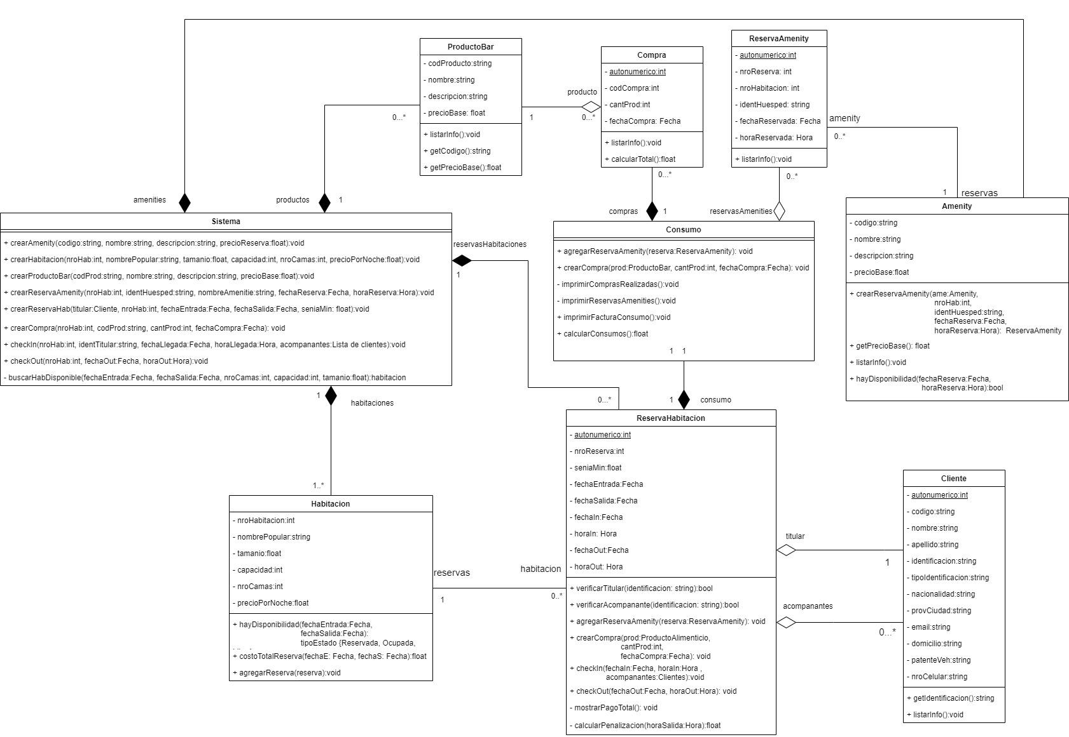

Slide 15
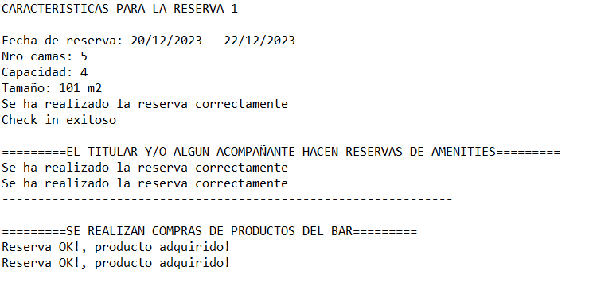
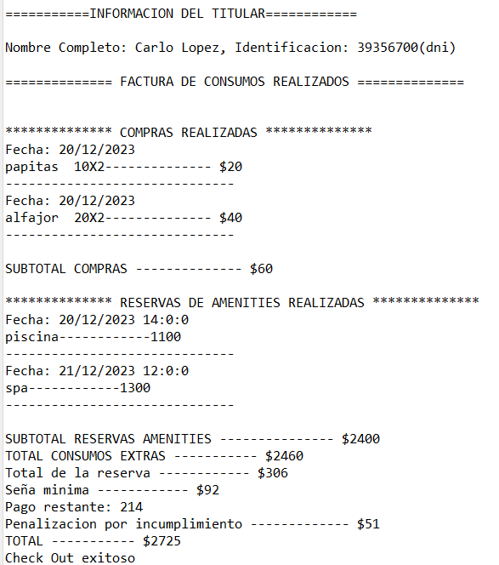

Slide 16
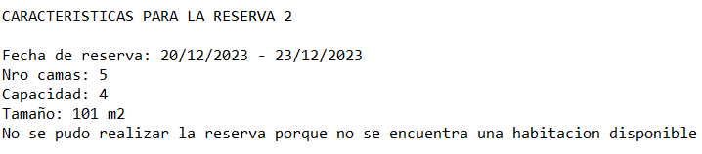
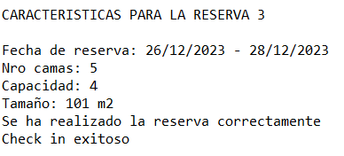

Slide 17
¿Preguntas?

Slide 18
¡Muchas gracias!

